Slide 1
Информация для молодого педагога
КГКП «Костанайский педагогический колледж»
Управления образования акимата Костанайской области

Slide 2
Прием на работу осуществляется на конкурсной основе, согласно приказа Министра образования и науки Республики Казахстан от 21 февраля 2012 года № 57 «Об утверждении Правил конкурсного замещения руководителей государственных организаций среднего, технического и профессионального, послесреднего образования и конкурсного назначения на должность руководителей государственных организаций образования, реализующих общеобразовательные учебные программы дошкольного, среднего образования и образовательные программы дополнительного образования». l
КГКП «Костанайский педагогический колледж»
Управления образования акимата Костанайской области

Slide 3
Перечень документов, необходимых для участия в конкурсе: 1) заявление об участии в конкурсе с указанием перечня прилагаемых документов по форме согласно приложению 10 к настоящим Правилам; 2) документ, удостоверяющий личность либо электронный документ из сервиса цифровых документов (для идентификации); 3) заполненный личный листок по учету кадров (с указанием адреса фактического места жительства и контактных телефонов – при наличии); 4) копии документов об образовании в соответствии с предъявляемыми к должности квалификационными требованиями, утвержденными Типовыми квалификационными характеристиками педагогов; 5) копию документа, подтверждающую трудовую деятельность (при наличии); 6) справку о состоянии здоровья по форме, утвержденной приказом исполняющего обязанности Министра здравоохранения Республики Казахстан от 30 октября 2020 года № ҚР ДСМ-175/2020 «Об утверждении форм учетной документации в области здравоохранения» (зарегистрирован в Реестре государственной регистрации нормативных правовых актов под № 21579);
КГКП «Костанайский педагогический колледж»
Управления образования акимата Костанайской области

Slide 4
Перечень документов, необходимых для участия в конкурсе: 7) справку с психоневрологической организации; 8) справку с наркологической организации; 9) сертификат Национального квалификационного тестирования (далее - НКТ) или удостоверение о наличии квалификационной категории педагога-модератора, педагога-эксперта, педагога-исследователя, педагога-мастера (при наличии); 10) заполненный Оценочный лист кандидата на вакантную или временно вакантную должность педагога по форме согласно приложению 11. Документы, указанные в подпунктах 3), 4), 5) заверяются печатью кадровой службой с места работы или ответственным работником организации образования.
КГКП «Костанайский педагогический колледж»
Управления образования акимата Костанайской области

Slide 5
КГКП «Костанайский педагогический колледж»
Управления образования акимата Костанайской области
Поддержка молодого педагога
Наставничество
Школа молодого педагога

Slide 6
Молодой педагог - получает знания, развивает навыки и умения, компетентности, повышает свой профессиональный уровень и способности; развивает собственную профессиональную карьеру; учится выстраивать конструктивные отношения с коллегами; приобретает информацию о деятельности организации, в которой он работает. Для поддержки молодого педагога за ним закрепляется наставник из числа опытных педагогов высшей квалификации.
КГКП «Костанайский педагогический колледж»
Управления образования акимата Костанайской области
Наставничество
Наставничество - длительный, поэтапный, целенаправленный процесс развития и становления личности молодого учителя, его профессионального и общечеловеческого кругозора, духовности, способствующий его профессиональной адаптации, усилению мотивации к выбранной специальности и профессиональному становлению. Наставничество - особая форма работы с молодыми педагогами, опирающаяся на личностно-ориентированный подход, формирование индивидуального стиля деятельности, реализацию творческого потенциала.

Slide 7
Целью создания ШМП является адаптация начинающих педагогов в коллективе, их самоутверждение и профессиональное становление. Задачами деятельности ШМП являются: - обеспечение развития колледжа, формирование педагогической системы, профессионального стиля колледжа; - обобщение передового опыта образования, апробация и внедрение в работу молодых педагогов современных образовательных технологий; - установление отношений сотрудничества и взаимодействия между молодыми специалистами и опытными педагогами; - организация и проведение научно – методической работы по проблемам современного образования, проведение различного уровня методических семинаров, конференций, выставок с привлечением интеллектуального потенциала молодых педагогов.
КГКП «Костанайский педагогический колледж»
Управления образования акимата Костанайской области
Школа молодого педагога

Slide 8
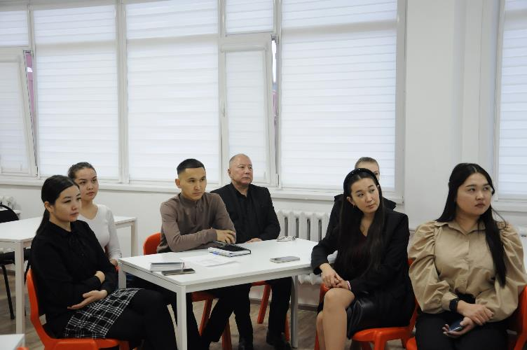
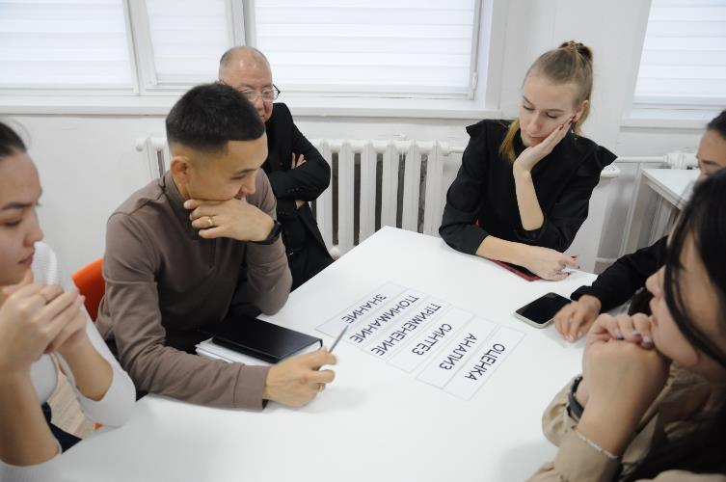
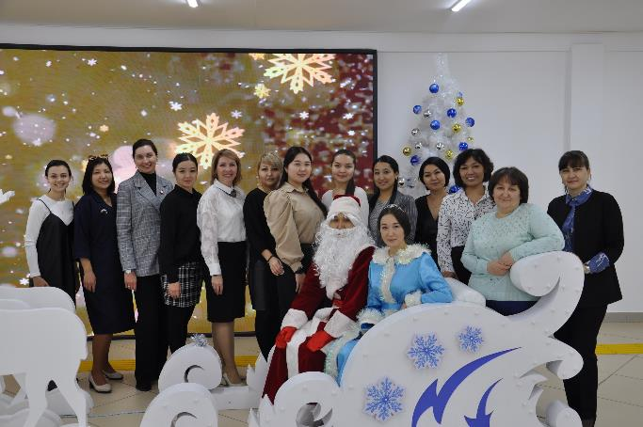
КГКП «Костанайский педагогический колледж»
Управления образования акимата Костанайской области
Школа молодого педагога

Slide 9
«Подготовка высококвалифицированных, востребованных на рынке труда специалистов для дошкольных, школьных и культурных учреждений, удовлетворении социальных потребностей субъектов образовательного процесса, направленного на развитие их функциональной грамотности, социальной активности и нравственно-духовных ценностей».
КГКП «Костанайский педагогический колледж»
Управления образования акимата Костанайской области
Миссия колледжа

